Slide 1


Základní škola a Mateřská škola generála Pattona Dýšina, příspěvková organizace
AUTOR: Mgr. Marcela Šašková
NÁZEV: VY_32_INOVACE_4A_05
TÉMA: MS_WORD
ČÍSLO PROJEKTU: CZ. 1. 07/ 1. 4. 00/ 21. 1843

Slide 2
ANOTACE
Prezentace ukazuje základní funkce na kartě SOUBOR.

Slide 3
soubor

Slide 4
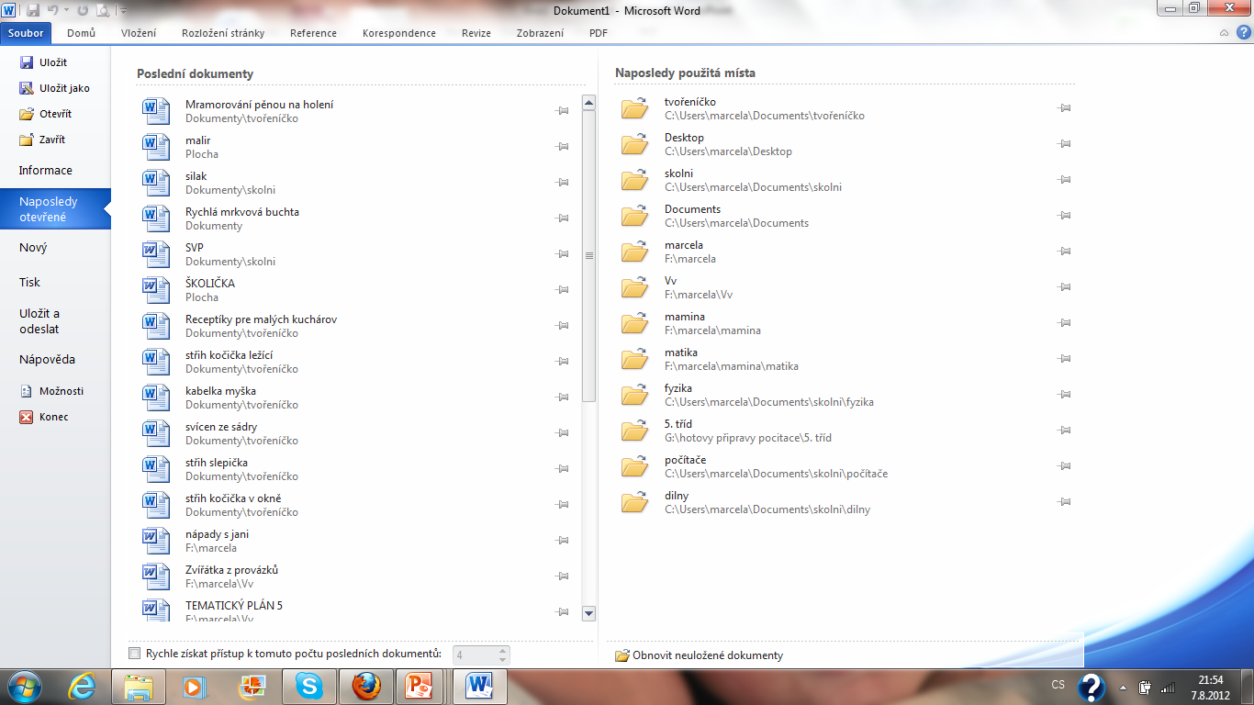
Kde najdeme?
Karta Soubor

Slide 5
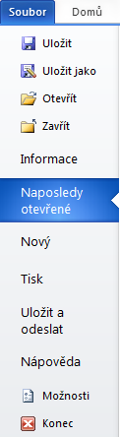
Karta soubor
Po rozkliknutí karty se nám rozbalí základní nabídka pro práci se souborem

Slide 6
Karta soubor
Můžeme zde soubor „jen“ uložit
Uložit pod jiným názvem či jinam
Otevřít soubor
Zavřít soubor
Zobrazí informace o právě otevřeném souboru
Pokud jsme se souborem nedávno pracovali, snadné otevření

Slide 7
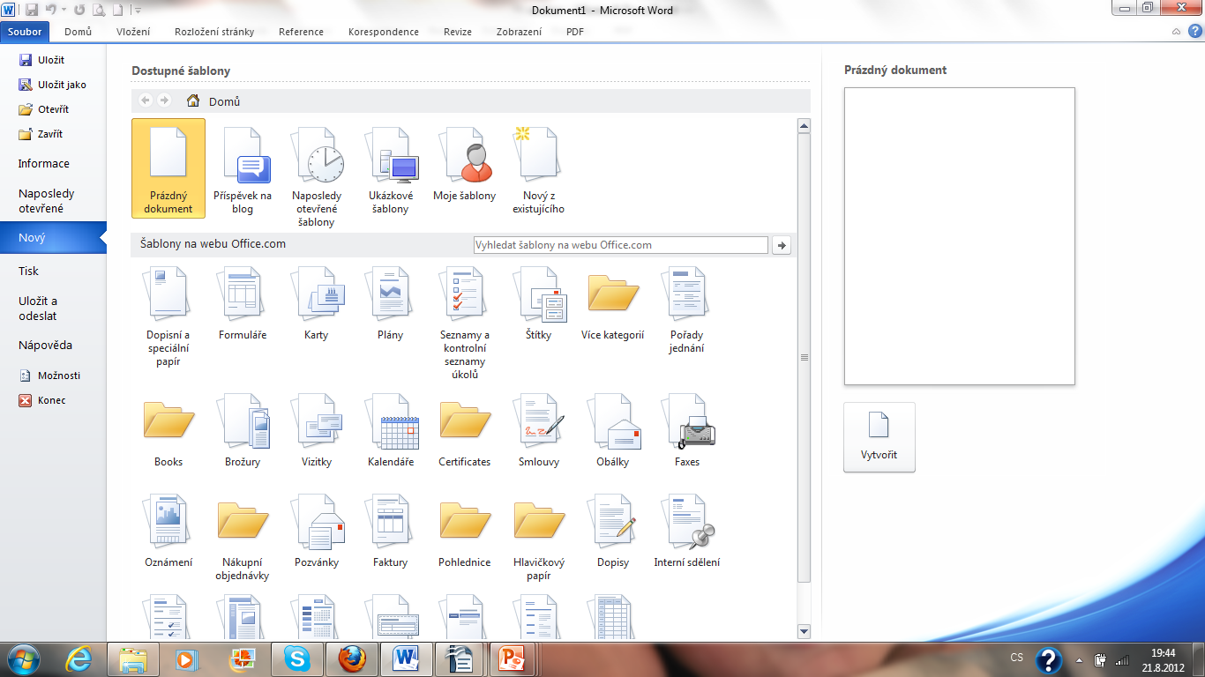
Nový soubor
Chceme-li vytvořit nový soubor, nemusí to být prázdný dokument. Na výběr je velká nabídka připravených šablon

Slide 8
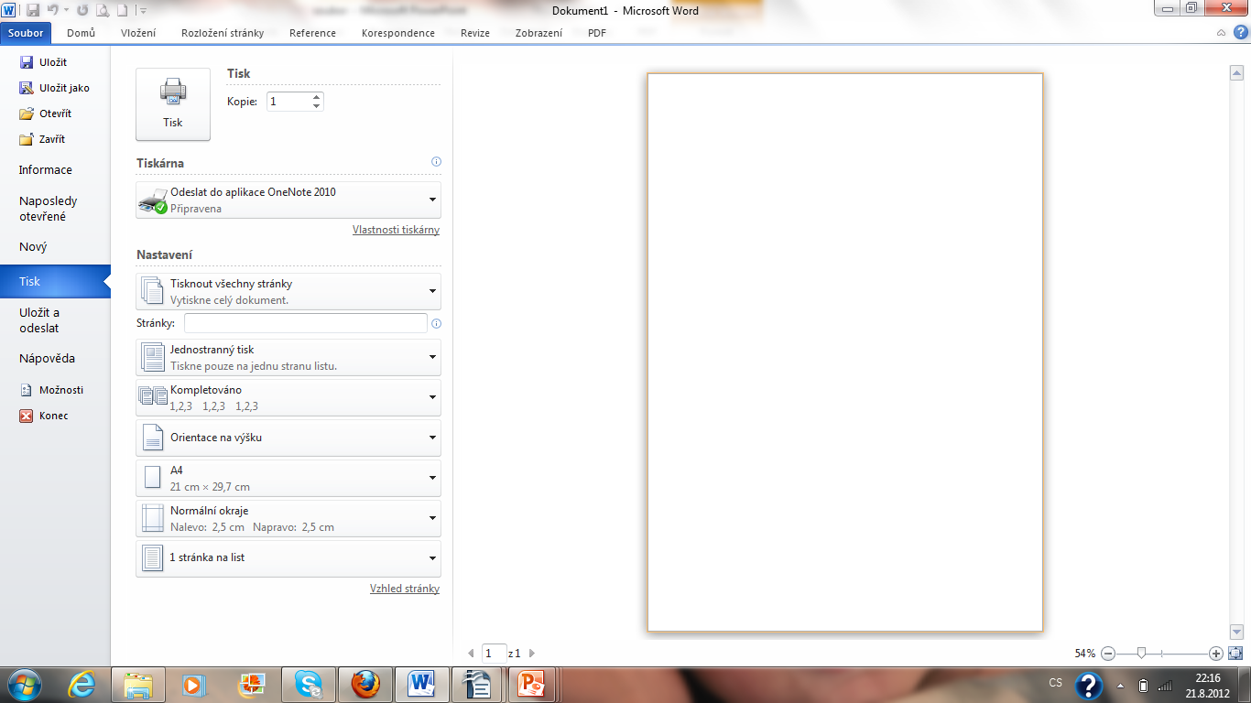
Tisknutí
Tisk – pokračujeme počtem kopií, výběrem stránek, papíru…

Slide 9
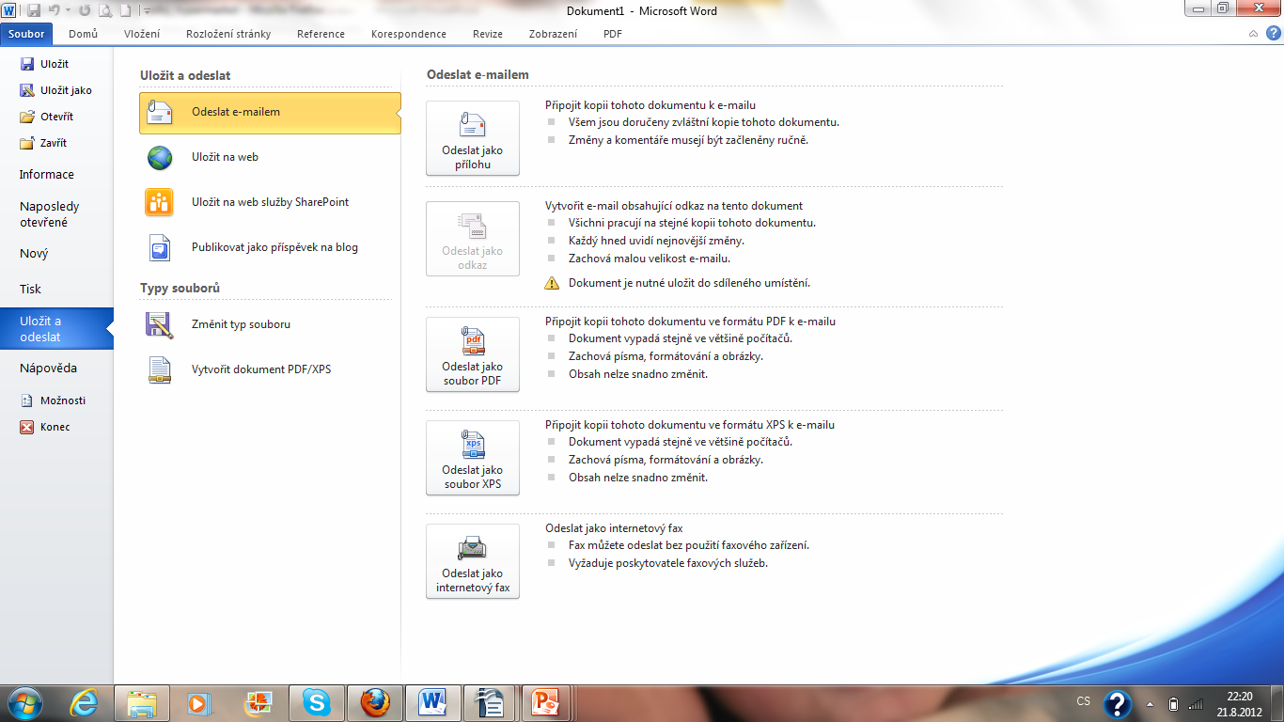
Soubor nemusíme jen ukládat na disk, máme i jiné možnosti

Slide 10
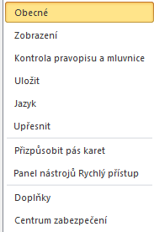
Možnosti
Pro nastavení základních věcí jako je jazyk, četnost meziukládání práce, kontrola pravopisu…

Slide 11
Autorem materiálu a všech jeho částí,
není-li uvedeno jinak, je Mgr. Marcela Šašková
Zdroj: nápověda MS OFFICE

